Slide 1
ارزش غذایی و دارویی زیتون

Slide 2
مواد مغذی در هر ۱۰۰ گرم روغن زیتون
انرژی | ۶۰۹ کیلوژول (۱۴۶ کیلوکالری)
۳٫۸۴ g | کربوهیدرات‌ها
۰٫۵۴ g | قندها
۳٫۳ g | فیبر
۱۵٫۳۲ g | چربی
۲٫۰۲۹ g | چربی اشباع
۱۱٫۳۱۴ g | چربی تک‌ اشباع‌ نشده
۱٫۳۰۷ g | چربی چند اشباع ‌نشده
۱٫۰۳ g | پروتئین
۲۰ میکروگرم (۲٪) | ویتامین آی
۲۳۱ میکروگرم (۲٪) | بتاکاروتن
۵۱۰ μg | لوتئین و زآکسانتین
۰٫۰۲۱ میلی‌گرم (۲٪) | تیامین (ویتامین ب۱)
۰٫۰۰۷ میلی‌گرم (۰٪) | ریبوفلاوین (ویتامین ب۲)
۰٫۲۳۷ میلی‌گرم (۲٪) | نیاسین (ویتامین ب۳)
۰٫۰۳۱ میلی‌گرم (۲٪) | ویتامین ب۶
۳ میکروگرم (۱٪) | اسید فولیک (ویتامین ب۹)
۳٫۸۱ میلی‌گرم (۲۵٪) | ویتامین E
۱٫۴ میکروگرم (۱٪) | ویتامین K
۵۲ میلی‌گرم (۵٪) | کلسیم
۰٫۴۹ میلی‌گرم (۴٪) | آهن
۱۱ میلی‌گرم (۳٪) | منیزیم
۴ میلی‌گرم (۱٪) | فسفر
۴۲ میلی‌گرم (۱٪) | پتاسیم
۱٬۵۵۶ میلی‌گرم (۶۸٪) | سدیم

Slide 3
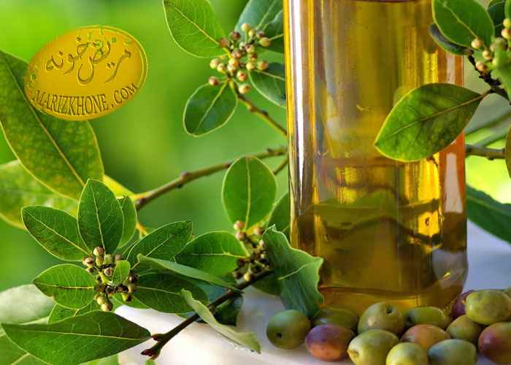
خواص درمانی
افزایش کلسترول خوب (HDL)
پیشگیری و درمان بیماری‌های قلبی -عروقی
پايين آوردن كلسترول و فشار خون
کمک به عمل گردش خون در بدن
مانع لخته شدن خون در شریان
درمان خون ‌ریزی لثه و تقویت لثه
تقویت حافظه
جلوگیری از سفید شدن مو
تسکین دردهای روماتیسمی
تسکین سوزش و درد ناشی ازسوختگی و جلوگیری از بروز تاول
کمپرس پوست در موارد آفتاب زدگی، سرمازدگی، گزش مار، عقرب و حشرات با روغن زیتون سبب تسکین درد و سوزش و التیام می‌شود.
همچنین ماساژ پوست با روغن زیتون، تعریق زیاد را کاهش می دهد

Slide 4
اثر (درصد تاثیرگذاری) روغن زیتون در کاهش ابتلا به بیماری ها
اثر (درصد تاثیرگذاری) روغن زیتون در کاهش ابتلا به بیماری ها | نوع بیماری
30< | بیماری های عروقی
35< | انواع سرطان
70< | یبوست
50< | چاقی مفرط
25< | دیابت نوع دوم
30< | پوسیدگی دندان

Slide 5
ترکیبات و ارزش غذایی میوه و روغن زیتون
ارزش تقریبی در 100 گرم روغن زیتون
انرژی | کیلوکالری | 884
چربی کل | گرم | 100
مواد معدنی
کلسیم | میلی گرم | 1
آهن | میلی گرم | 0.56
پتاسیم | میلی گرم | 1
سدیم | میلی گرم | 2
ویتامین ها
ای (آلفاتوکوفرول) | میلی گرم | 14.4
کا (فیلوشینون) | میکرو گرم | 60
چربی ها
اسیدهای چرب اشباع شده | گرم | 13.8
اسیدهای چرب تک غیر اشباع | گرم | 73
اسیدهای چرب چند غیر اشباع | گرم | 10.5

Slide 6
ارزش تقریبی در 100 گرم کنسرو زیتون سبز
آب | گرم | 75.3
انرژی | کیلوکالری | 145
پروتئین | گرم | 1.03
چربی کل | گرم | 15.3
کربوهیدرات بر اساس انواع مختلف | گرم | 3.8
فیبر | گرم | 3.3
قند | گرم | 0.54
مواد معدنی
کلسیم | میلی گرم | 52
آهن | میلی گرم | 0.49
منیزیم | میلی گرم | 11
فسفر | میلی گرم | 4
پتاسیم | میلی گرم | 42
سدیم | میلی گرم | 1556
روی | میلی گرم | 0.04
ویتامین ها
ب1 | میلی گرم | 0.021
ب2 | میلی گرم | 0.007
ب3 | میلی گرم | 0.24
ب6 | میلی گرم | 0.03
فولات (املاح اسید فولیک) | میکرو گرم | 3
Vitamin A, RAE | میکرو گرم | 20
Vitamin A, IU | IU | 393
ای (آلفاتوکوفرول) | میلی گرم | 3.8
کا (فیلوشینون) | میکرو گرم | 1.4
چربی ها
اسیدهای چرب اشباع شده | گرم | 2.03
اسیدهای چرب تک غیر اشباع | گرم | 11.3
اسیدهای چرب چند غیر اشباع | گرم | 1.3

Slide 7
ترکیبات روغن زیتون
98% روغن زيتون را گليسرول ها تشكيل مي دهد. تري گليسريدهاي آن شامل :
OOO,(40-60), POO(10-20); POL(5-7%); OOL(10-20%) ; SOO(3-7%)
2%باقيمانده از 230 تركيب شيميايي ديگر تشكيل شده است كه شامل: آنتي اكسيدان ها، الفاتيك ها، الكل هاي تريپنيك ، استرول ها، هيدروكربن ها و تركيبات معطر است.

Slide 8
استاندارد میزان اسیدهای چرب روغن زیتون (درصد)
83-55 | اولییک اسید
5-0/5 | استئاریک اسید
20-7.5 | پالمتیک اسید
3.5-0/3 | پالمیتولئیک اسید
21-3.5 | لینولیئک اسید
1>0 | لینولنیک اسید
6/> | آراشیدیک اسید
3/> | هپتادسنوئیک اسید
3/> | هپتادکانوئیک
4/> | ایکوزئیک
4/> | بهنیک
2/> | سیگنوسریک
5./ > | مریستیک
20> | ارزش پراکسید

